Slide 1
프레임웍 간략자료
버전 0.1
2013.04.02
승 인 사 항
 | 성명 / 직급 | 일자 | 서명
작성자
검토자
승인자
고객

Slide 2
문서 이력
버전 | 제/개정 내용 | 작성일 | 작성자 | 승인자 | 시행일
0.1 | 최초작성

Slide 3
목차
프로젝트 구조 – Maven Web Project
배포 관리
클래스 간 호출 흐름도
WebApplication 호출 흐름도 – 필수로 알아야 할 선수 지식
클래스 별 역할
트랜잭션 처리
Exception 핸들링
Logging
UI 컴포넌트 샘플 가이드

Slide 4
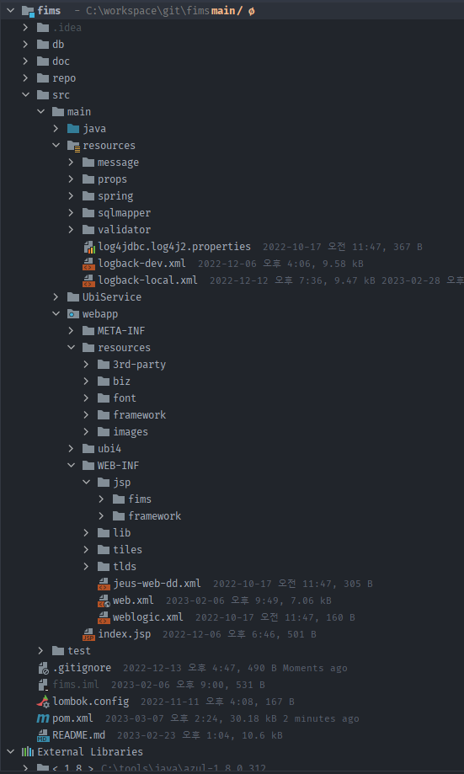
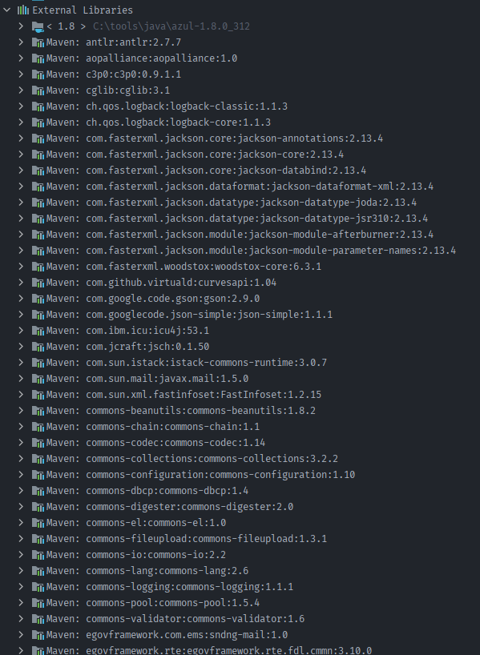
1. 프로젝트 구조 – Maven Web Project

Slide 5
2. 배포 관리
1. 배포 흐름도
1) 형상 관리 서버 -> 배포 관리 서버 (소스 다운로드)
2) 배포 관리 서버에서 이관된 소스 컴파일
3) 배포 관리 서버 -> WAS 서버 (소스 업로드)
2. 기타 사항
- maven, jenkins 사용
WAS 서버
배포 서버
형상 관리서버
소스 다운로드
app/docroot/partner
app/docroot/ghc
.class, .jsp, .xml, … 전송
소스 컴파일 및
배포 준비
WEB 서버
jenkins
(ci 서버)
app/docroot/partner
.js, .css, .gif, .swf, … 전송
app/docroot/ghc

Slide 6
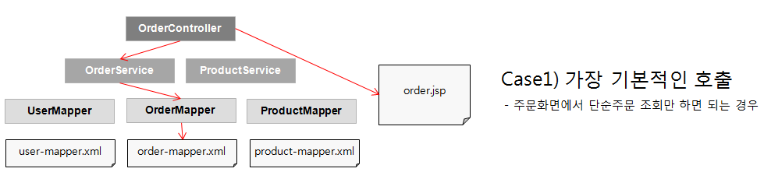
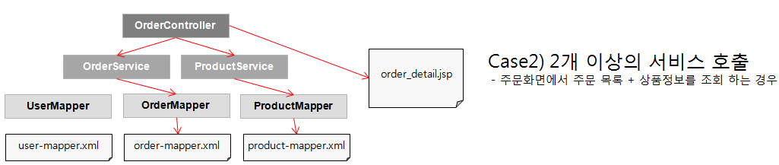
3. 클래스 간 호출 흐름도
1. 단순 단위 업무 호출 흐름도
2. 2개 이상의 서비스 업무 호출 흐름도

Slide 7
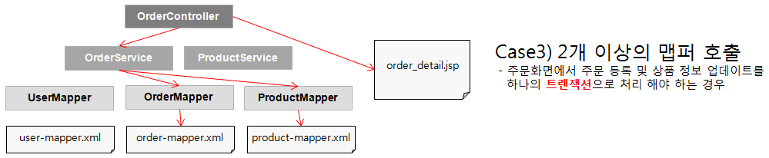
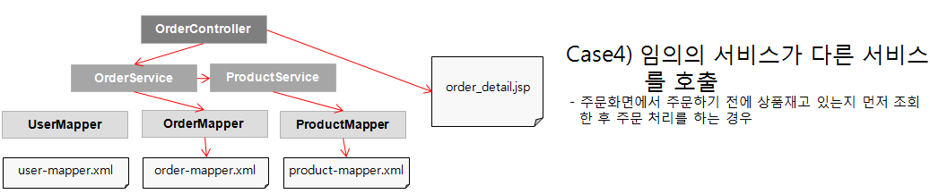
3. 클래스 간 호출 흐름도
2개 이상의 맵퍼 호출 시
임의의 서비스가 다른 서비스를 호출 시

Slide 8
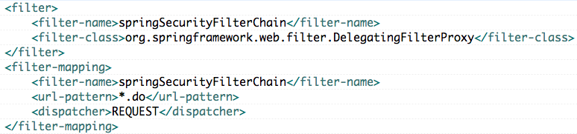
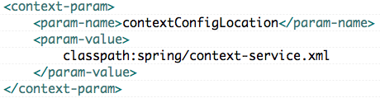
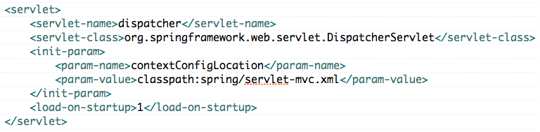
4. WebApplication 호출 흐름도 – 필수로 알아야 할 선수 지식

Slide 9
5. 클래스 별 역할
8.1. 업무 개발자가 집중적으로 알아야 할 클래스
[UserDefinedName]+Controller.java
I+[UserDefinedName]+Service.java
[UserDefinedName]+Service.java
[UserDefinedName]+DTO.java
[UserDefinedName]+Mapper.java
8.2. 공통 개발자가 주로 다루는 클래스
[UserDefinedName]+Interceptor.java
[UserDefinedName]+Filter.java
[UserDefinedName]+Listener.java
[UserDefinedName]+ExceptionResolver.java

Slide 10
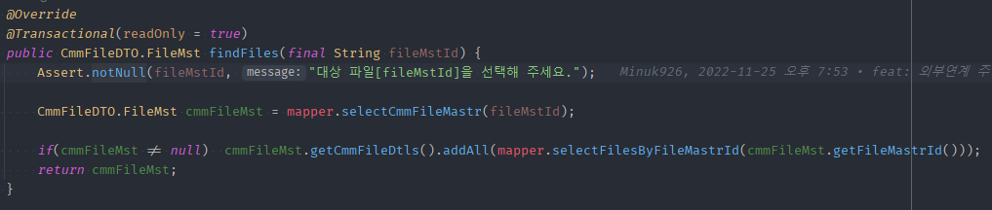
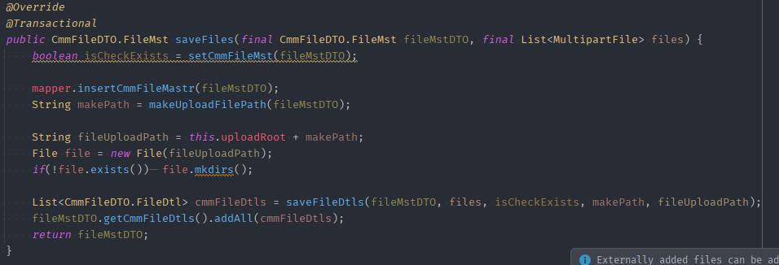
6. 트랜잭션 처리
트랜잭션 단위는 Service 클래스의 메서드 단위이다.
사용방법
서비스 클래스의 메서드 상단에 @Transactional 이라는 애노테이션을 붙이고
메서드 안에서 트랜잭션으로 처리할 Mapper 클래스의 메서드를 위치시키면 된다.

Slide 11
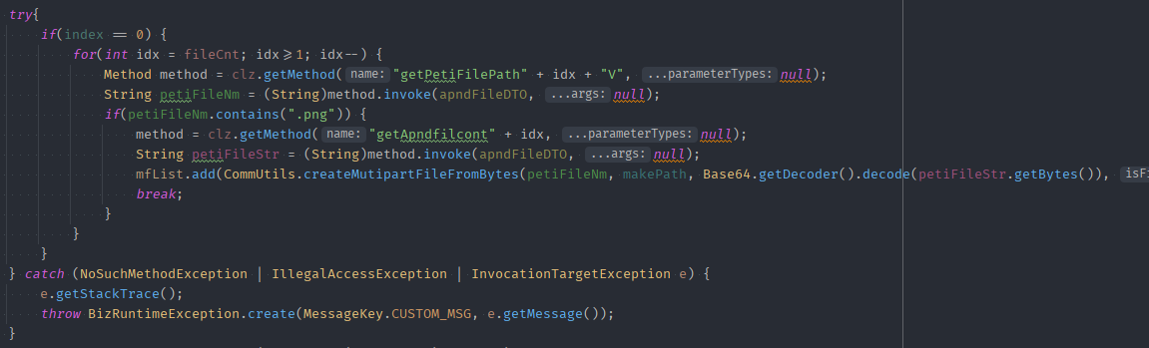
7. Exception 핸들링
기본적으로 biz 개발자는 자신의 개발 소스에서 임의로 try, catch 구문을 작성하여 개발하지 않는다.
또한 메서드 마다 무의미 하게 throws Exception 이라는 코드도 작성하지 않는다.
예외 적으로 checked Exception 이 발생하는 메서드라 부득이 하게 try, catch 또는 throws 를 해야 할 경우에는
공통에서 제공하고 있는 예외 핸들링을 위한 API 를 통해 처리한다.
업무 개발자가 특정 경우를 캐치하여 예외를 발생 시켜야 하는 경우에 있어서 개발자가 별도의 사용자 정의 Exception 을
만들지 않는다.

Slide 12
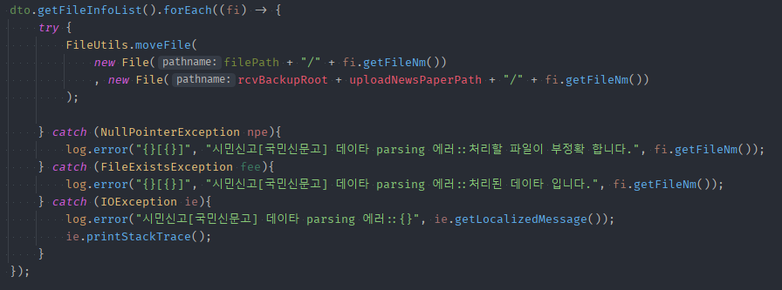
8. Logging
로그는 slf4j 를 사용하여 기록한다.
로그는 개발/스테이징/운영 환경을 고려하여
개발에서 단순 디버깅 용도로 기록을 하는 것이라면 log.debug(“[로그 메시지]”);
스테이징/운영에서 반드시 남겨야 하는 목적이라면 log.info(“[로그 메시지]”);
즉 info 레벨 이상으로 로그를 남긴다

Slide 13
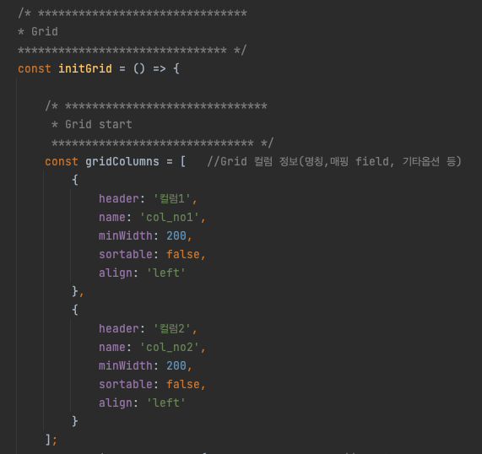
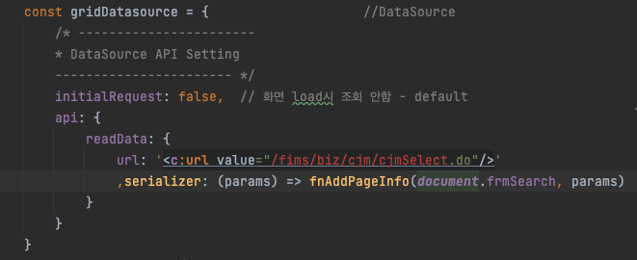
9. UI 컴포넌트 샘플 가이드
9.1. 그리드
9.1.1. 기본 그리드 조회
샘플 가이드 [url]/sample/ 참조
Grid Columns Set
DataSource Set

Slide 14
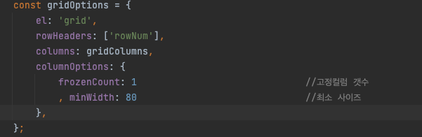

9. UI 컴포넌트 샘플 가이드
9.1. 그리드
9.1.1. 기본 그리드 조회
샘플 가이드 [url]/sample/ 참조
Options Set
Grid Set init

Slide 15
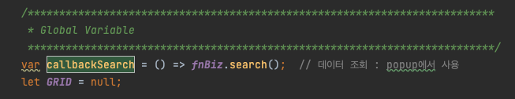
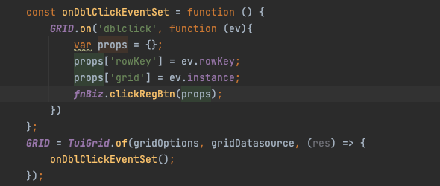
9. UI 컴포넌트 샘플 가이드
9.1. 그리드
9.1.1. 그리드 이벤트 핸들링
글로벌로 선언된 GRID
GRID = TuiGrid.of() 로 앞에 세팅한 Datasource, Option을 인자로 넘긴다.
그리드 관련 함수는 GRID.XXX(); 으로 사용 가능

Slide 16
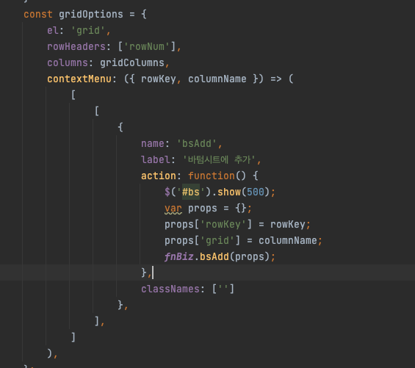
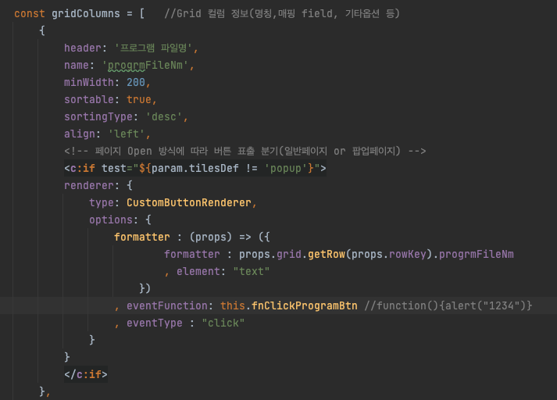
9. UI 컴포넌트 샘플 가이드
9.1. 그리드
9.1.1. 그리드 이벤트 핸들링
contextMenu로 그리드 내에서 우클릭 기능
renderer를 통한 이벤트 컨트롤 예시

